Slide 1
Лабораторная работа №11
Тема «Настройка безопасного удалённого доступа по протоколу SSH»
по дисциплине «Администрирование сетевых подсистем»
Выполнил: Щербак Маргарита Романовна
Студент группы: НПИбд-02-21
«14» декабря 2023г.

Slide 2
Цель работы:
Приобретение практических навыков по настройке удалённого доступа к серверу с помощью SSH.

Slide 3
Задание
Настроить запрет удалённого доступа на сервер по SSH для пользователя root.
Настроить разрешение удалённого доступа к серверу по SSH только для пользователей группы vagrant и вашего пользователя.
Настроить удалённый доступ к серверу по SSH через порт 2022.
Настроить удалённый доступ к серверу по SSH по ключу.
Организовать SSH-туннель с клиента на сервер, перенаправив локальное соединение с TCP-порта 80 на порт 8080.
Используя удалённое SSH-соединение, выполнить с клиента несколько команд на сервере.
Используя удалённое SSH-соединение, запустить с клиента графическое приложение на сервере.
Написать скрипт для Vagrant, фиксирующий действия по настройке SSH-сервера во внутреннем окружении виртуальной машины server. Внести изменения в Vagrantfile.

Slide 4
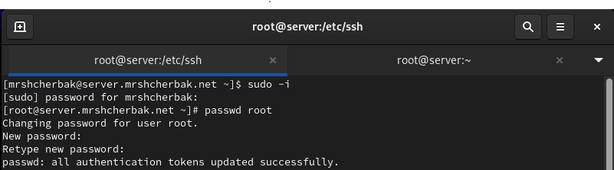
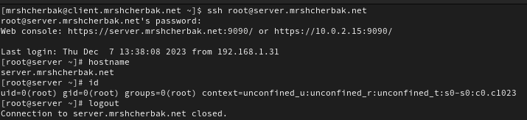
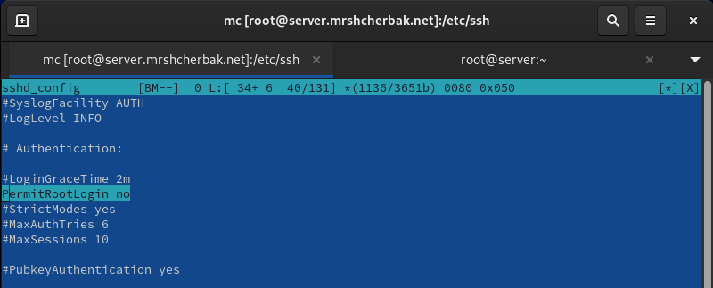
Выполнение работы
Запрет удалённого доступа по SSH для пользователя root
Создание пароля для пользователя root на сервере
Получение доступа к серверу посредством SSH-соединения через пользователя root
Запрет входа на сервер пользователю root

Slide 5
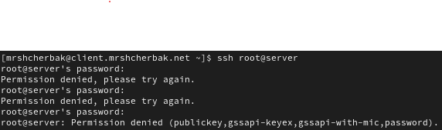
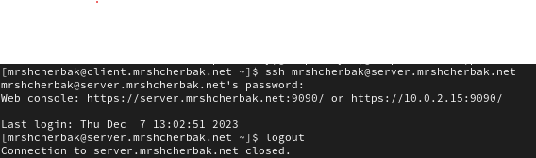
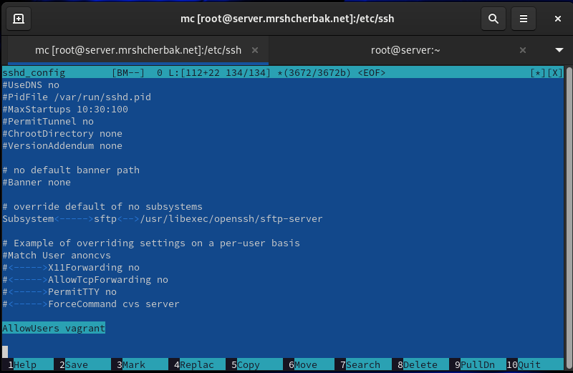
Отказ в доступе к серверу посредством SSH-соединения через пользователя root
Ограничение списка пользователей для удалённого доступа по SSH
Получение доступа к серверу посредством SSH-соединения через пользователя mrshcherbak

Slide 6
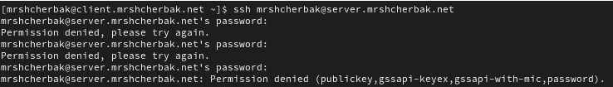
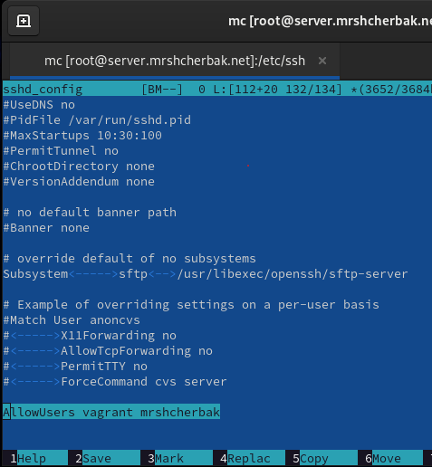
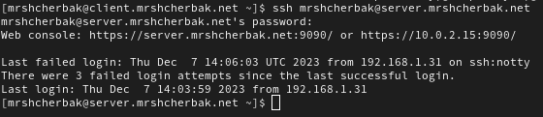
Редактирование файла /etc/ssh/sshd_config
Получение доступа к серверу посредством SSH-соединения через пользователя mrshcherbak

Slide 7
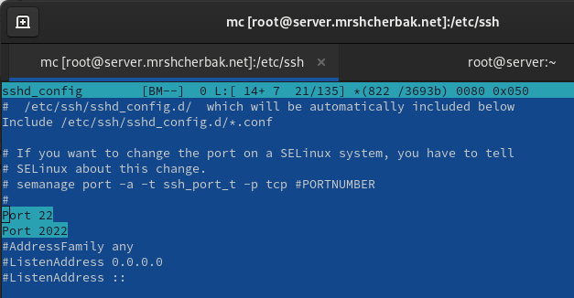
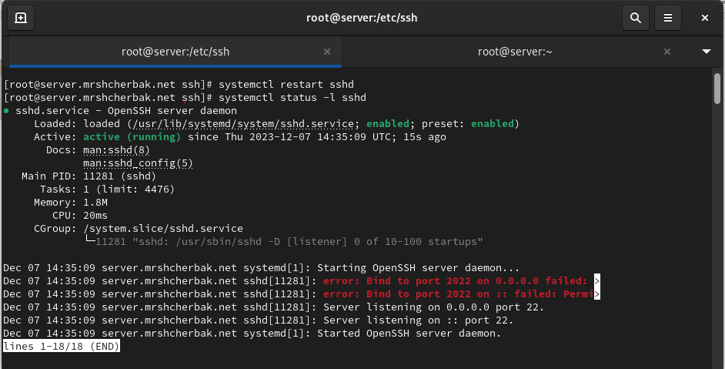
Настройка дополнительных портов для удалённого доступа по SSH
Просмотр расширенного статуса работы sshd

Slide 8
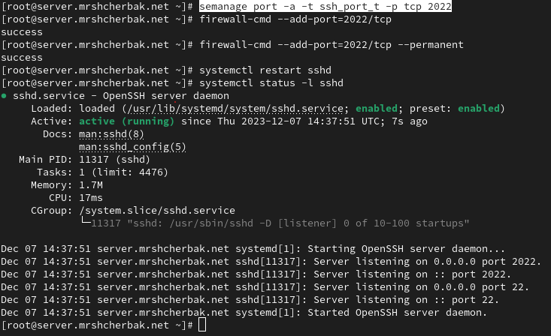
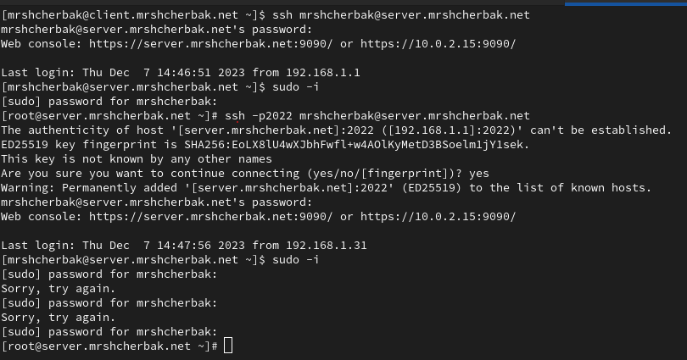

Slide 9
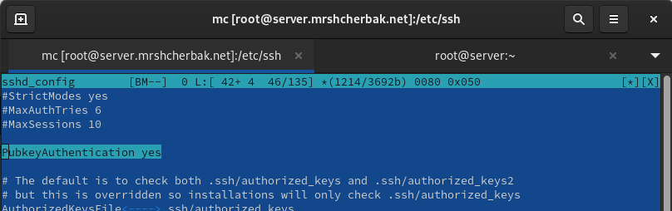
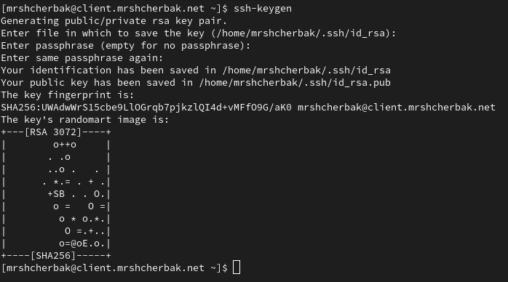
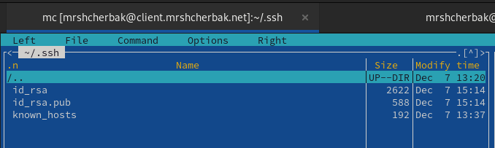
Настройка удалённого доступа по SSH по ключу
Сформировала SSH-ключ
Закрытый ключ записан в файл ~/.ssh/id_rsa, а открытый ключ ⎯ в файлe ~/.ssh/id_rsa.pub.

Slide 10
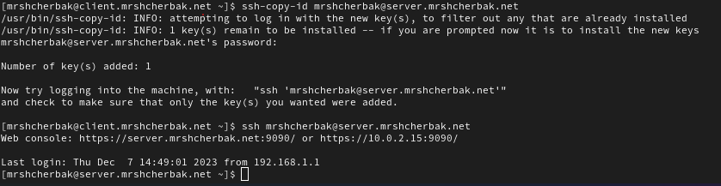
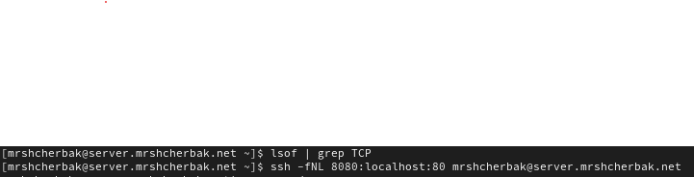
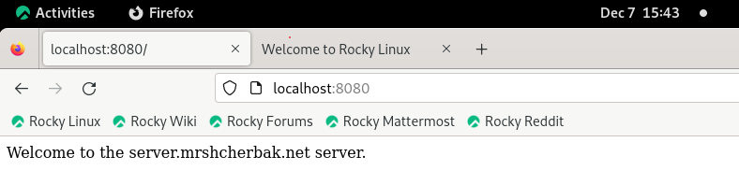
Организация туннелей SSH, перенаправление TCP-портов
Установлен SSH-туннель, и SSH слушает порт 8080. Произошло перенаправление порта.

Slide 11
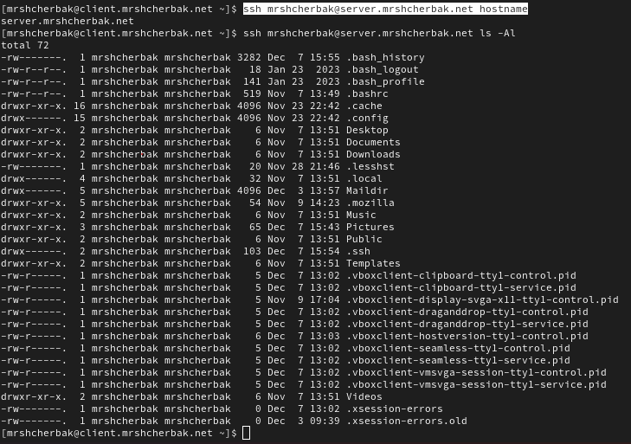
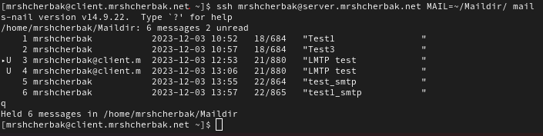
Запуск консольных приложений через SSH
Просмотр имени узла сервера и списка файлов на сервере
Просмотр почты на сервере с клиента

Slide 12
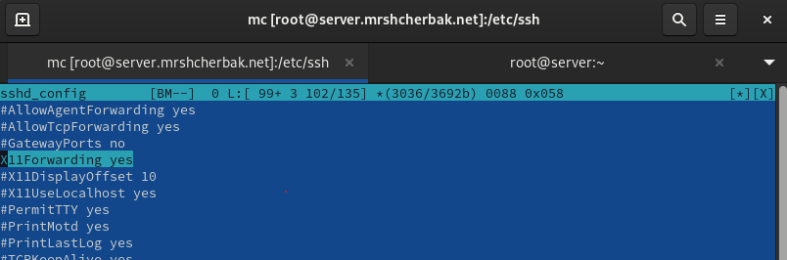
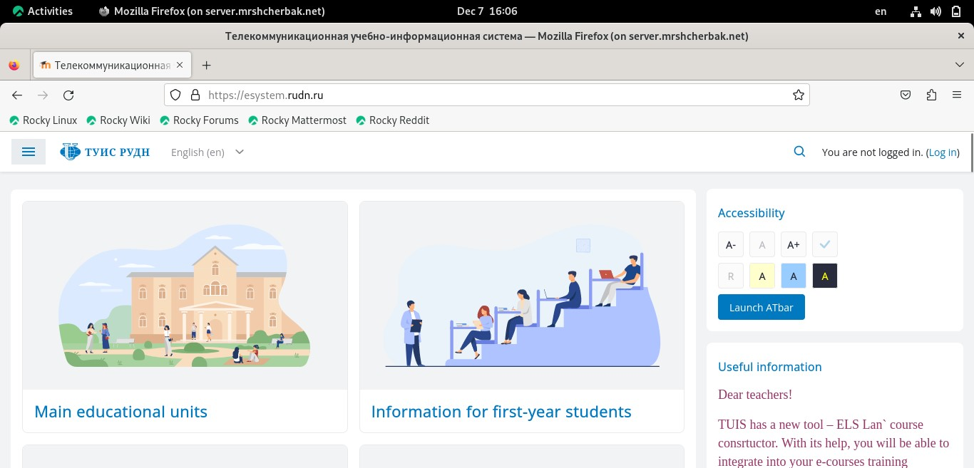
Запуск графических приложений через SSH (X11Forwarding)
Попробовала с клиента удалённо подключиться к серверу и запустить графическое приложение firefox. Страница сайта ТУИС на сервере в запущенном firefox.

Slide 13
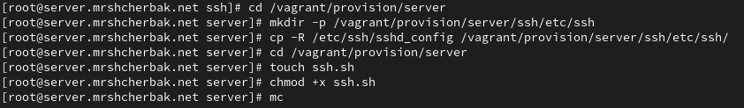
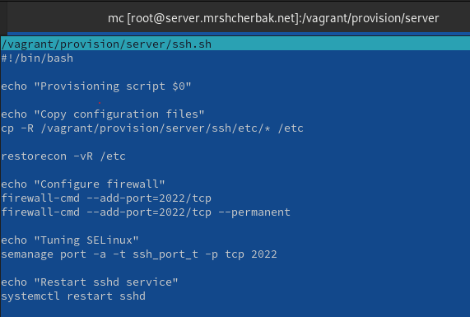
Внесение изменений в настройки внутреннего окружения виртуальной машины
Содержимое файла ssh.sh

Slide 14
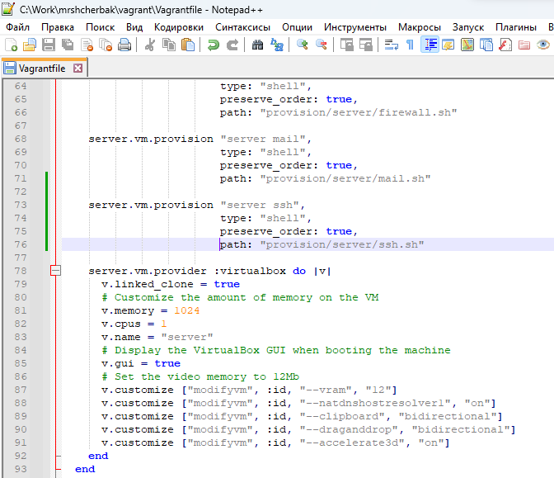
Вывод: таким образом, в ходе выполнения л/р №11 я приобрела практические навыки по настройке удалённого доступа к серверу с помощью SSH.

